Slide 1
Презентация к уроку технологии в 5 классе.
Тема урока :
Соединение деталей из древесины с помощью гвоздей.

Slide 2
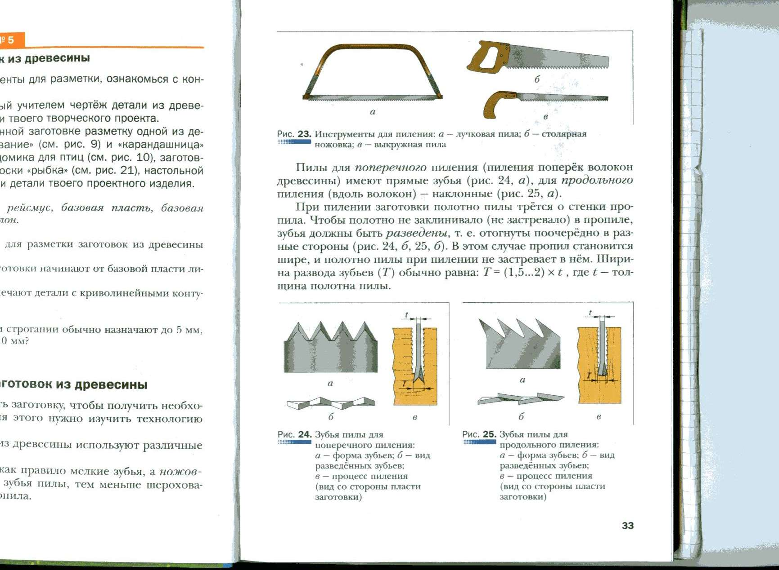
Повторение.
Назовите инструменты для пиления –
лучковая пила,
столярная ножовка,
выкружная пила

Slide 3
Повторение
Какие зубья имеют пилы для поперечного пиления ?
Прямые
Какие зубья имеют пилы для продольного пиления ?
Наклонные

Slide 4
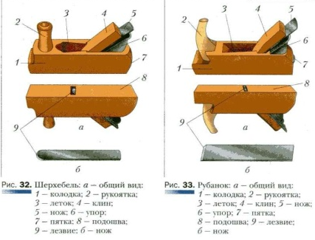
Повторение
Для ручной обработки заготовок из древесины строганием используют в основном два вида строгальных инструментов ( стругов):
Шерхебель служит для предварительного (чернового) строгания заготовок вдоль и поперёк волокон.
Рубанок предназначен для окончательного (чистового) строгания заготовок.

Slide 5
Повторение
Сверление выполняют с помощью
свёрл
спиральные, центровые,
винтовые,
ложечные.
Свёрла бывают

Slide 6
Давайте подумаем, как можно соединить детали из древесины?
( склеить, шурупами, гвоздями, болтами).
Сегодня, мы изучим способ соединения деталей из древесины с помощью гвоздей.

Slide 7
Тема урока :
Соединение деталей из древесины с помощью гвоздей.

Slide 8
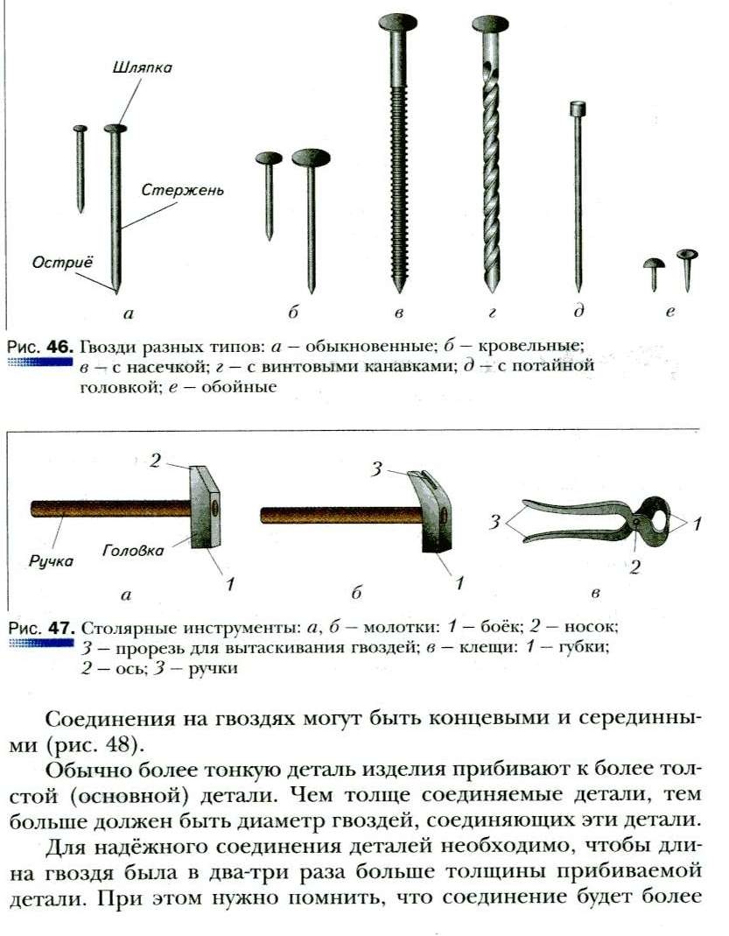
Соединение деталей из древесины в единое изделие называют сборкой.
Сборку можно выполнить с помощью гвоздей, шурупов и клея.
Наиболее простым является соединение деталей гвоздями (иногда говорят: соединение «на гвоздях»).
Различают следующие основные типы гвоздей: обыкновенные,
кровельные,
с насечкой,
с винтовыми канавками,
с потайной головкой,
обойные, или мебельные.
Гвозди всех типов имеют: стержень, остриё, шляпку.

Slide 9
Основными инструментами для соединения деталей с помощью гвоздей являются столярные молотки, клещи , шило.

Slide 10
Обычно более тонкую деталь изделия прибивают к более толстой (основной) детали.
Чем толще соединяемые детали, тем больше должен быть диаметр гвоздей, соединяющих эти детали.
Длинна гвоздя должна быть в два-три раза больше толщины прибиваемой детали.

Slide 11
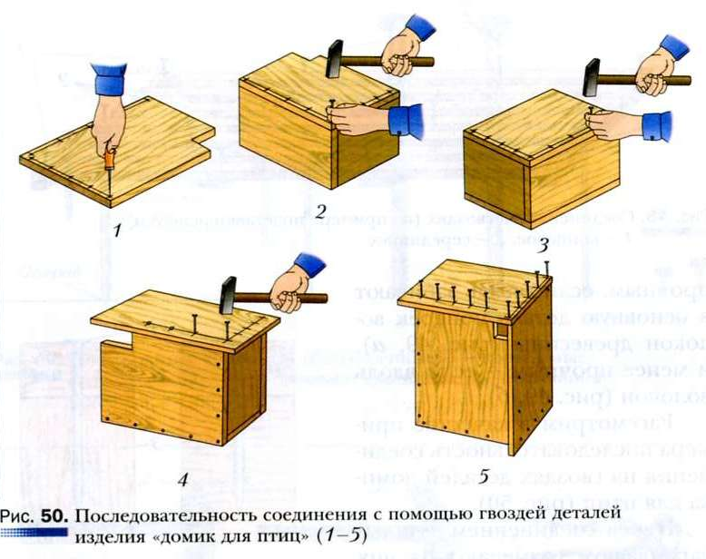
Перед соединением деталей карандашом размечают на них места расположения гвоздей и шилом делают углубления в этих местах.
Придерживая гвоздь левой рукой, лёгкими ударами вбивают его на небольшую глубину.
Затем убирают руку и наносят сильные удары по шляпке гвоздя.
Молоток держать так, чтобы рука находилась на расстоянии двух-трёх пальцев от свободного конца ручки.

Slide 12
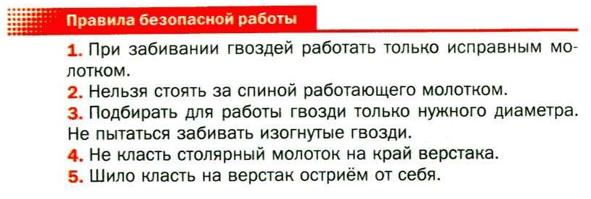

Slide 13
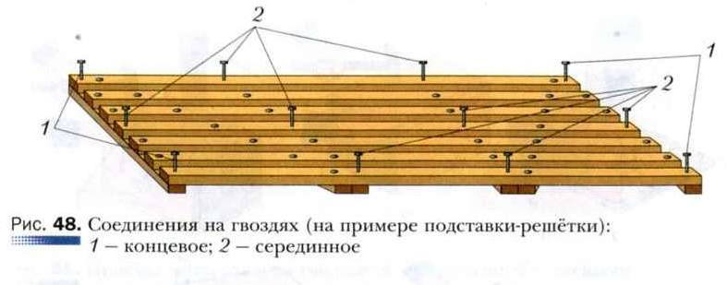
Практическая работа
Соединение деталей из древесины гвоздями
Получите у учителя заготовку, разметьте места расположения гвоздей и шилом сделайте углубления в этих местах.
Подберите гвозди нужного диаметра.
Соедините гвоздями детали изделия: подставка-решётка.
Проверьте качество соединения на гвоздях.

Slide 14
Итоги урока: выставление оценок.
Домашнее задание: выучить материал на карточках

